Slide 1
ΜΥΕ003: Ανάκτηση Πληροφορίας
Διδάσκουσα: Ευαγγελία Πιτουρά
Κεφάλαια 8, 11: Περιλήψεις αποτελεσμάτων, Πιθανοτική ανάκτηση πληροφορίας.

Slide 2
Τι θα δούμε σήμερα;
Κεφ. 8
Πιθανοτική ανάκτηση
Περιλήψεις αποτελεσμάτων
  Κάνοντας τα καλά αποτελέσματα χρήσιμα

Slide 3
ΠΙΘΑΝΟΤΙΚΗ ΑΝΑΚΤΗΣΗ ΠΛΗΡΟΦΟΡΙΑΣ

Slide 4
Πιθανοτική Ανάκτηση Πληροφορίας
Κεφ. 11
Βασική ιδέα: Διάταξη εγγράφων με βάση την πιθανότητα να είναι συναφή με το ερώτημα
Τυχαία μεταβλητή R
Διάταξη με βάση το
        P(R=1|q, d)

Slide 5
Αρχή Πιθανοτικής Κατάταξης
Κεφ. 11.2
«Αν η απόκριση ενός συστήματος ανάκτησης πληροφορίας σε κάθε ερώτημα είναι η κατάταξη των εγγράφων κατά φθίνουσα πιθανότητα συνάφειας προς τον χρήστη που υπέβαλε το ερώτημα, όπου οι πιθανότητες εκτιμώνται με τον ακριβέστερο δυνατό τρόπο βάσει των όποιων δεδομένων είναι διαθέσιμα στο σύστημα για τον σκοπό αυτό, η συλλογική αποτελεσματικότητα είναι η βέλτιστη εφικτή με βάση αυτά τα δεδομένα» [van Rijsbergen 1979]
Probability Ranking Principle (RPR):
decreasing probability of relevance => best overall effectiveness

Slide 6
Δυαδικό Μοντέλο Ανεξαρτησίας (Binary Independence Model (BIP))
Κεφ. 11.3
Θα αναπαραστήσουμε κάθε έγγραφο d (και αντίστοιχα, το ερώτημα) ως ένα δυαδικό (Boolean) διάνυσμα
ανν το έγγραφο περιέχει τον όρο i
Υπόθεση ανεξαρτησίας όρων (independence assumption):
Οι όροι εμφανίζονται στα έγγραφα ανεξάρτητα ο ένας από τον άλλο
Επίσης, η συνάφεια ενός εγγράφου είναι ανεξάρτητη από τη συνάφεια των άλλων εγγράφων (ανεξαρτησία εγγράφων)

Slide 7
Δυαδικό Μοντέλο Ανεξαρτησίας
Κεφ. 11.3
Επειδή μας ενδιαφέρει η διάταξη θα χρησιμοποιήσουμε τη σχετική πιθανότητα - odds
Από τον κανόνα του Bayes

Slide 8
Δυαδικό Μοντέλο Ανεξαρτησίας
Κεφ. 11.3
Σταθερά για κάθε ερώτημα
Πρέπει να εκτιμήσουμε αυτήν την ποσότητα
Εκ των προτέρων πιθανότητα (prior probability) να ανακτήσουμε συναφές (μη συναφές) ερώτημα
Αν έχουμε ανακτήσει ένα συναφές (μη συναφές) έγγραφο, αυτό να έχει αναπαράσταση x

Slide 9
Δυαδικό Μοντέλο Ανεξαρτησίας
Κεφ. 11.3
Θα χρησιμοποιήσουμε την υπόθεση ανεξαρτησίας των όρων (η παρουσία ή απουσία ενός όρου σε ένα έγγραφο είναι ανεξάρτητη από την παρουσία ή απουσία οποιουδήποτε άλλου όρου – Naïve Bayes conditional independent assumption)
Άρα:

Slide 10
Δυαδικό Μοντέλο Ανεξαρτησίας
Κεφ. 11.3
Αφού τα x_{i} είναι είτε 1 είτε 0, σπάμε το γινόμενο

Slide 11
Δυαδικό Μοντέλο Ανεξαρτησίας
Κεφ. 11.3
Για τον όρο i, ορίζουμε ως p_{i} την πιθανότητα να εμφανίζεται σε συναφές και ως r_{i} την πιθανότητα να εμφανίζεται σε μη συναφές
 | Έγγραφο | Συναφές (R=1) | Μη συναφές (R=0)
Όρος i εμφανίζεται | x_{i} = 1 | p_{i} | r_{i}
Όρος i δεν εμφανίζεται | x_{i} = 0 | (1 – p_{i}) | (1 – r_{i})

Slide 12
Δυαδικό Μοντέλο Ανεξαρτησίας
Κεφ. 11.3
Αν υποθέσουμε ότι οι όροι που δεν εμφανίζονται στο ερώτημα είναι το ίδιο πιθανό να εμφανίζονται σε συναφή και σε μη συναφή

Slide 13
Δυαδικό Μοντέλο Ανεξαρτησίας
Κεφ. 11.3
Οι όροι του ερωτήματος που εμφανίζονται
Οι όροι του ερωτήματος που δεν εμφανίζονται
Μοιράζουμε το μεσαίο όρο (=1) στα αριστερά και δεξιά (είναι οι όροι του ερωτήματος που εμφανίζονται στο έγγραφο)
Οι όροι του ερωτήματος που εμφανίζονται
Όλοι οι όροι
Notes:
Put all terms in query into right product and then divide through by them in left product.

Slide 14
Δυαδικό Μοντέλο Ανεξαρτησίας
Κεφ. 11.3
Σταθερά για κάθε ερώτημα
Η μοναδική ποσότητα που πρέπει να εκτιμηθεί
Θα χρησιμοποιήσουμε το log αυτής της ποσότητας
Retrieval Status Value (RSV) (τιμή κατάστασης ανάκτησης)

Slide 15
Τιμή Κατάστασης Ανάκτησης (RSV)
Κεφ. 11.3
Τα c_{i} (log odd ratios) έχουν το ρόλο των βαρών σε αυτό το μοντέλο
 | Έγγραφο | Συναφές (R=1) | Μη συναφές (R=0)
Όρος i εμφανίζεται | x_{i} = 1 | p_{i} | r_{i}
Όρος i δεν εμφανίζεται | x_{i} = 0 | (1 – p_{i}) | (1 – r_{i})
Πως θα εκτιμήσουμε αυτά τα c_{i};
Notes:
Used to say: Linear Discriminant Function, because it is a linear function in terms of log probabilities, but maybe that’s too far afield for here, and is better discussed later

Slide 16
Θεωρητική Εκτίμηση των RSV συντελεστών
Κεφ. 11.3
Για κάθε όρο i, κατασκευάζουμε έναν πίνακα μετρητών
Έστω Ν έγγραφα, S συναφή, και ο όρος εμφανίζεται σε συνολικά σε n έγγραφα από τα οποία τα συναφή είναι s
Έγγραφα | Συναφή (R=1) | Μη συναφή (R=0) | Συνολικά
x_{i} = 1 | s | n - s | n
x_{i} = 0 | S - s | N – n – (S – s) | N - n
 | S | N - S | N
Εκτιμήσεις:
Αγνοεί τους
όρους που δεν
εμφανίζονται
Notes:
Prabhakar wanted the add 0.5 explained. Here or elsewhere?
Log odds ratio. Add 0.5 to every expression

Slide 17
Εκτίμηση των RSV συντελεστών
Κεφ. 11.3
Αν τώρα υποθέσουμε ότι τα μη συναφή είναι περίπου όλη η συλλογή, τότε το r_{i} (η πιθανότητα εμφάνισης του όρου σε μη συναφές έγγραφο) είναι n/N

Slide 18
Εκτίμηση των RSV συντελεστών
To p_{i} (πιθανότητά εμφάνισης σε συναφή έγγραφα) είναι πιο δύσκολο να εκτιμηθεί
Πιθανοί τρόποι εκτίμησης του p_{i}:
  Από συναφή έγγραφα, αν κάποια από αυτά είναι γνωστά
  Με μία σταθερά – τότε απλώς χρησιμοποιούμε το idf (with p_{i}=0.5)
  Ανάλογο των εμφανίσεων του όρου στη συλλογή
  έχει προταθεί: 1/3 + 2/3 df_{i}/N

Slide 19
Πιθανοτική Ανάδραση Συνάφειας (Relevance Feedback)
Υποθέτουμε κάποιες αρχικές τιμές για τα p_{i} και r_{i} - τις οποίες χρησιμοποιούμε για να ανακτήσουμε ένα αρχικό σύνολο συναφών εγγράφων (εγγράφων με R=1)
Αλληλοεπιδρούμε με το χρήστη για να βελτιώσουμε αυτές τις τιμές: οι χρήστες χαρακτηρίζουν ένα σύνολο έγγραφων V ως συναφή (R = 1) και μη συναφή (R = 0)
Επανα-υπολογίζουμε τα p_{i} και r_{i}
  Ή τα συνδυάζουμε με τις αρχικές μας εκτιμήσεις χρήση Bayesian prior):
Επαναλαμβάνουμε, έως σύγκλιση
κ: prior
weight
Notes:
explicit Bayesian smoothing with a prior

Slide 20
PRP και BIM
(+) Λογικές προσεγγίσεις για τις πιθανότητες
(-) Περιοριστικές υποθέσεις:
  Ανεξαρτησία όρων
  Ανεξαρτησία συνάφειας εγγράφων
  Οι όροι που δεν εμφανίζονται στο ερώτημα δεν επηρεάζουν το αποτέλεσμα
  Δυαδική αναπαράσταση (αγνοούμε tf, μήκος εγγράφου, κλπ)

Slide 21
Στάθμιση Okapi BM25
BM25 “Best Match 25”
Αναπτύχθηκε στα πλαίσια του συστήματος Okapi
Πιθανοτικό μη δυαδικό μοντέλο που λαμβάνει υπόψη συχνότητες όρων και μήκη εγγράφων

Slide 22
Αρχικές Εκδοχές του BM25
Εκδοχή1:
Εκδοχή 2 (απλοποίηση με IDF):
Notes:
But still don’t model document length

Slide 23
Στάθμιση BM25 με Κανονικοποίηση με το Μήκους Εγγράφου
Μεγαλύτερα έγγραφα πιο πιθανόν να έχουν μεγάλες τιμές tf_{i}
Μεγάλα έγγραφα
πλεονασμός (verbosity) το tf_{i} που παρατηρούμε είναι πού μεγάλο
γενικότερου σκοπού – το tf_{i} που παρατηρούμε μπορεί να είναι ακριβές
Πρέπει να σταθμίσουμε αυτά τα δύο

Slide 24
Στάθμιση BM25 με Κανονικοποίηση με το Μήκους Εγγράφου
Μήκος εγγράφου
avdl: μέσο μήκος εγγράφου στη συλλογή
b - Συντελεστής κανονικοποίησης μήκους
Κανονικοποίηση

Slide 25
Okapi BM25
k₁ ελέγχει τη διαβάθμιση της συχνότητα όρου (term frequency scaling)
  k₁ = 0 δυαδικό μοντέλο; k₁ = μεγάλο – μετράει η καθαρή συχνότητα
b ελέγχει την κανονικοποίηση του μήκους εγγράφου
  b = 0 μη κανονικοποίηση; b = 1 είναι η σχετική συχνότητα (πλήρης κανονικοποίηση)
Συνήθως, k₁ στο 1.2–2 και το b γύρω στο 0.75
Υπάρχουν και εκδοχές του BM25 που συμπεριλαμβάνουν και βάρη στους όρους του ερωτήματος καθώς και ανάδραση συνάφειας.

Slide 26
Τι θα δούμε σήμερα;
Κεφ. 8
Πιθανοτική ανάκτηση
Περιλήψεις αποτελεσμάτων
  Κάνοντας τα καλά αποτελέσματα χρήσιμα

Slide 27
Παρένθεση 1: Ασκήσεις
Ακολουθούμε τις οδηγίες
- Για τον τρόπο υποβολής (pdf, email, κλπ)
Για τις περιεχόμενο (10000 όχι 1000, κλπ)
κλπ
Θα αφαιρεθούν βαθμοί

Slide 28
Παρένθεση 2: emails
username
  Στέλνουμε από το account του Τμήματος
  Σε κάθε περίπτωση: Το username πρέπει να είναι «σοβαρό»
Δε ξεχνάμε το subject (το οποίο πρέπει να είναι ενδεικτικό του περιεχομένου)
Προσφώνηση
  ανάλογα με τον αποδέκτη
  αν θέλετε να αναφερθείτε προσωπικά: Τίτλος Επώνυμο
    Πχ Αγαπητή κ. Πιτουρά ή Dear Prof. Pitoura, όχι κυρία ή κυρία Μαρία
Υπογράφουμε (Όνομα Επώνυμο)
Να αποφεύγονται:
  ορθογραφικά λάθη, ιδιωματισμοί, πολλές συντομογραφίες, έλλειψη τόνων, …
  Να είστε όσο σύντομοι χρειάζεται

Slide 29
ΠΩΣ ΠΑΡΟΥΣΙΑΖΟΥΜΕ ΤΑ ΑΠΟΤΕΛΕΣΜΑΤΑ ΣΤΟ ΧΡΗΣΤΗ;

Slide 30
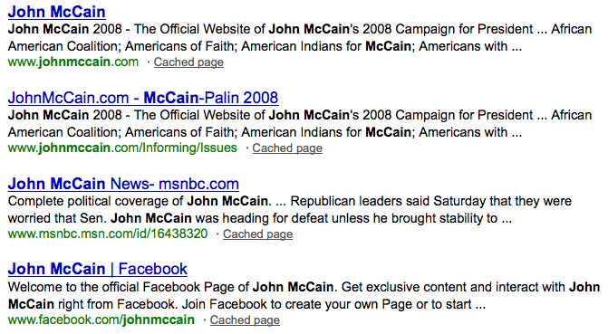
Περιλήψεις αποτελεσμάτων
Κεφ. 8.7
Αφού έχουμε διατάξει τα έγγραφα που ταιριάζουν με το ερώτημα, θέλουμε να τα παρουσιάσουμε στο χρήστη
Πιο συχνά ως μια λίστα από τίτλους εγγράφων, URL, μαζί με μια μικρή περίληψη (result snippet), aka “10 blue links”

Slide 31
Περιλήψεις αποτελεσμάτων
Κεφ. 8.7
Η περιγραφή του εγγράφου είναι κρίσιμη γιατί συχνά οι χρήστες βασίζονται σε αυτήν για να αποφασίσουν αν το έγγραφο είναι σχετικό
  Δε χρειάζεται να διαλέξουν ένα-ένα τα έγγραφα με τη σειρά
Ο τίτλος αυτόματα από μεταδεδομένα, αλλά πώς να υπολογίσουμε τις περιλήψεις;

Slide 32
Περιλήψεις αποτελεσμάτων
Κεφ. 8.7
Δύο βασικά είδη περιλήψεων
  Μια στατική περίληψη (static summary) ενός εγγράφου είναι πάντα η ίδια ανεξάρτητα από το ερώτημα που έθεσε ο χρήστης
  Μια δυναμική περίληψη (dynamic summary) εξαρτάται από το ερώτημα (query-dependent). Προσπαθεί να εξηγήσει γιατί το έγγραφο ανακτήθηκε για το συγκεκριμένο κάθε φορά ερώτημα

Slide 33
Στατικές Περιλήψεις
Κεφ. 8.7
  Σε ένα τυπικό σύστημα η στατική περίληψη είναι ένα υποσύνολο του εγγράφου
  Απλός ευριστικός: οι πρώτες περίπου 50 λέξεις του εγγράφου
    cached κατά τη δημιουργία του ευρετηρίου
  Πιο εξελιγμένες μέθοδοι (text summarization) – βρες από κάθε έγγραφο κάποιες σημαντικές προτάσεις
    Απλή γλωσσολογική επεξεργασία (NLP) με ευριστικά για να βαθμολογηθεί κάθε πρόταση (πληροφορία θέσης: πρώτη και τελευταία παράγραφος, πρώτη και τελευταία πρόταση στην παράγραφο, και περιεχομένου: σημαντικές λέξεις)
    Η περίληψη αποτελείται από τις προτάσεις με το μεγαλύτερο βαθμό
  Ή και πιο περίπλοκη γλωσσολογική επεξεργασία για τη σύνθεση/δημιουργία περίληψης

Slide 34





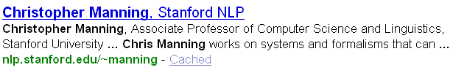
Δυναμικές Περιλήψεις
Κεφ. 8.7
Παρουσίασε ένα ή περισσότερα «παράθυρα» (windows, snippets) μέσα στο έγγραφο που να περιέχουν αρκετούς από τους όρους του ερωτήματος
  “KWIC” snippets: αναπαράσταση Keyword-in-Context
34

Slide 35
Δυναμικές Περιλήψεις
Κεφ. 8.7
Για τον υπολογισμό τους χρειαζόμαστε τα ίδια τα έγγραφα (δεν αρκεί το ευρετήριο)
Cache εγγράφων – που πρέπει να ανανεώνεται
Συχνά όχι όλο το έγγραφο αν είναι πολύ μεγάλο, αλλά κάποιο πρόθεμα του
Βρες μικρά παράθυρα στα έγγραφα που περιέχουν όρους του ερωτήματος
  Απαιτεί γρήγορη αναζήτηση παράθυρου στην cache των εγγράφων

Slide 36
Δυναμικές Περιλήψεις
Κεφ. 8.7
Βαθμολόγησε κάθε παράθυρο ως προς το ερώτημα
  Με βάση διάφορα χαρακτηριστικά: το πλάτος του παραθύρου, τη θέση του στο έγγραφο, κλπ
  Συνδύασε τα χαρακτηριστικά
Δύσκολο να εκτιμηθεί η ποιότητα
Positional indexes (words vs bytes)
Ο χώρος που διατίθεται για τα παράθυρα είναι μικρός

Slide 37
Δυναμικές Περιλήψεις
Κεφ. 8.7
Query: “new guinea economic development” Snippets (in bold)
that were extracted from a document: . . .
In recent years, Papua New Guinea has faced severe economic difficulties and economic growth has slowed, partly as a result of weak governance
and civil war, and partly as a result of external factors such as the
Bougainville civil war which led to the closure in 1989 of the
Panguna mine (at that time the most important foreign exchange
earner and contributor to Government finances), the Asian
financial crisis, a decline in the prices of gold and copper, and a fall
in the production of oil. PNG’s economic development record
over the past few years is evidence that governance issues
underly many of the country’s problems. Good governance, which
may be defined as the transparent and accountable management of
human, natural, economic and financial resources for the purposes
of equitable and sustainable development, flows from proper public
sector management, efficient fiscal and accounting mechanisms,
and a willingness to make service delivery a priority in practice. . . .

Slide 38
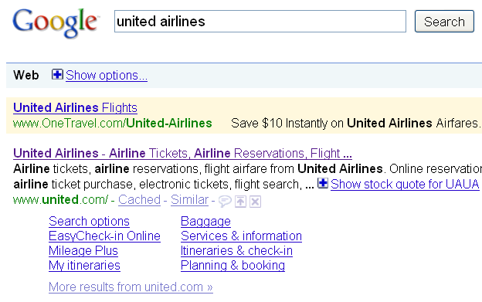
Quicklinks
Για navigational query (όταν ψάχνουμε μια συγκεκριμένη σελίδα) όπως united airlines οι χρήστες πιθανόν να ικανοποιούνται από τη σελίδα www.united.com
Quicklinks παρέχουν navigational cues σε αυτή τη σελίδα

Slide 39
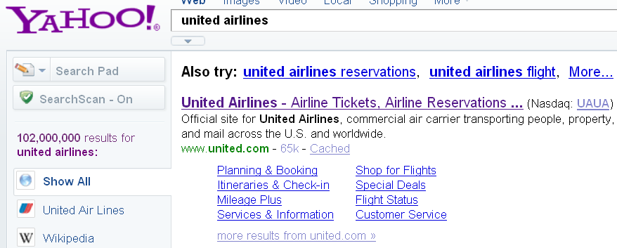
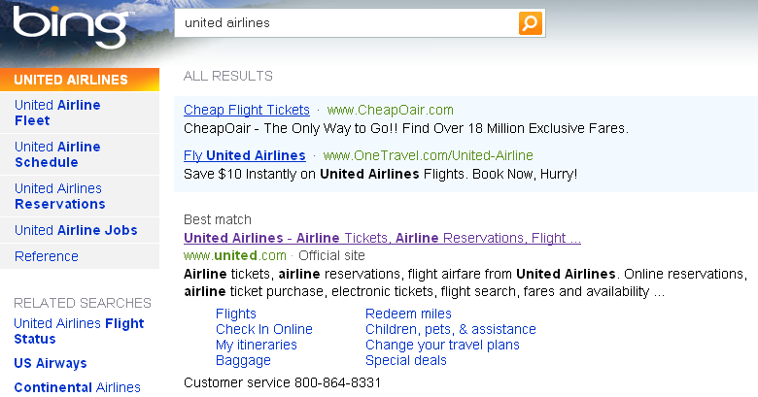

Slide 40
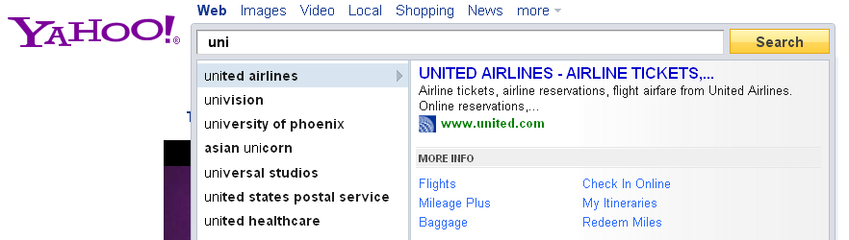
Εναλλακτικές αναπαραστάσεις;

Slide 41
ΤΕΛΟΣ (τμήματος) Κεφαλαίων 8, 11
Ερωτήσεις?
Χρησιμοποιήθηκε κάποιο υλικό των:
Pandu Nayak and Prabhakar Raghavan, CS276:Information Retrieval and Web Search (Stanford)
Hinrich Schütze and Christina Lioma, Stuttgart IIR class

